Slide 1

Ci mettiamo la faccia? E le mani…
Il ruolo dei gesti significativi nei video multimediali per l’educazione
Gisella Paoletti, Riccardo Fattorini, Diego Fantoma
Università degli Studi di Trieste

Slide 2
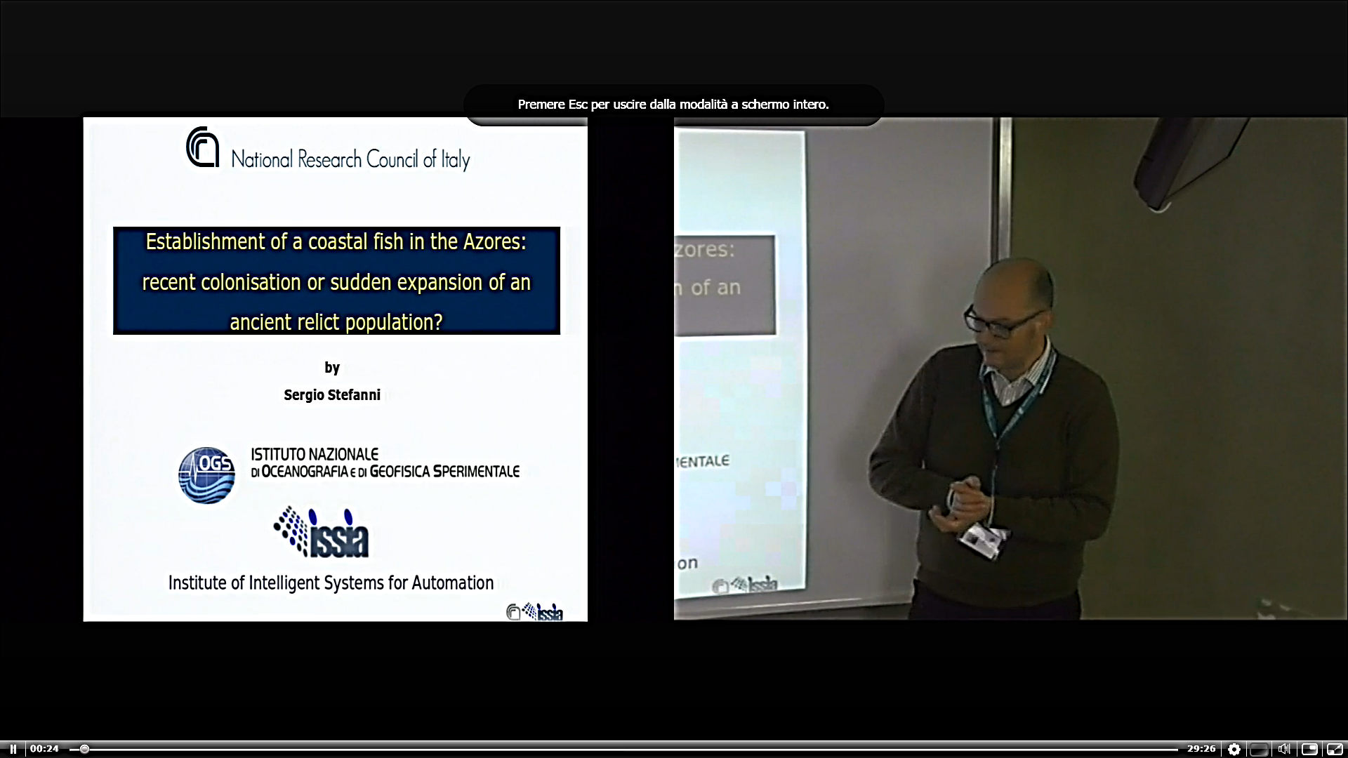
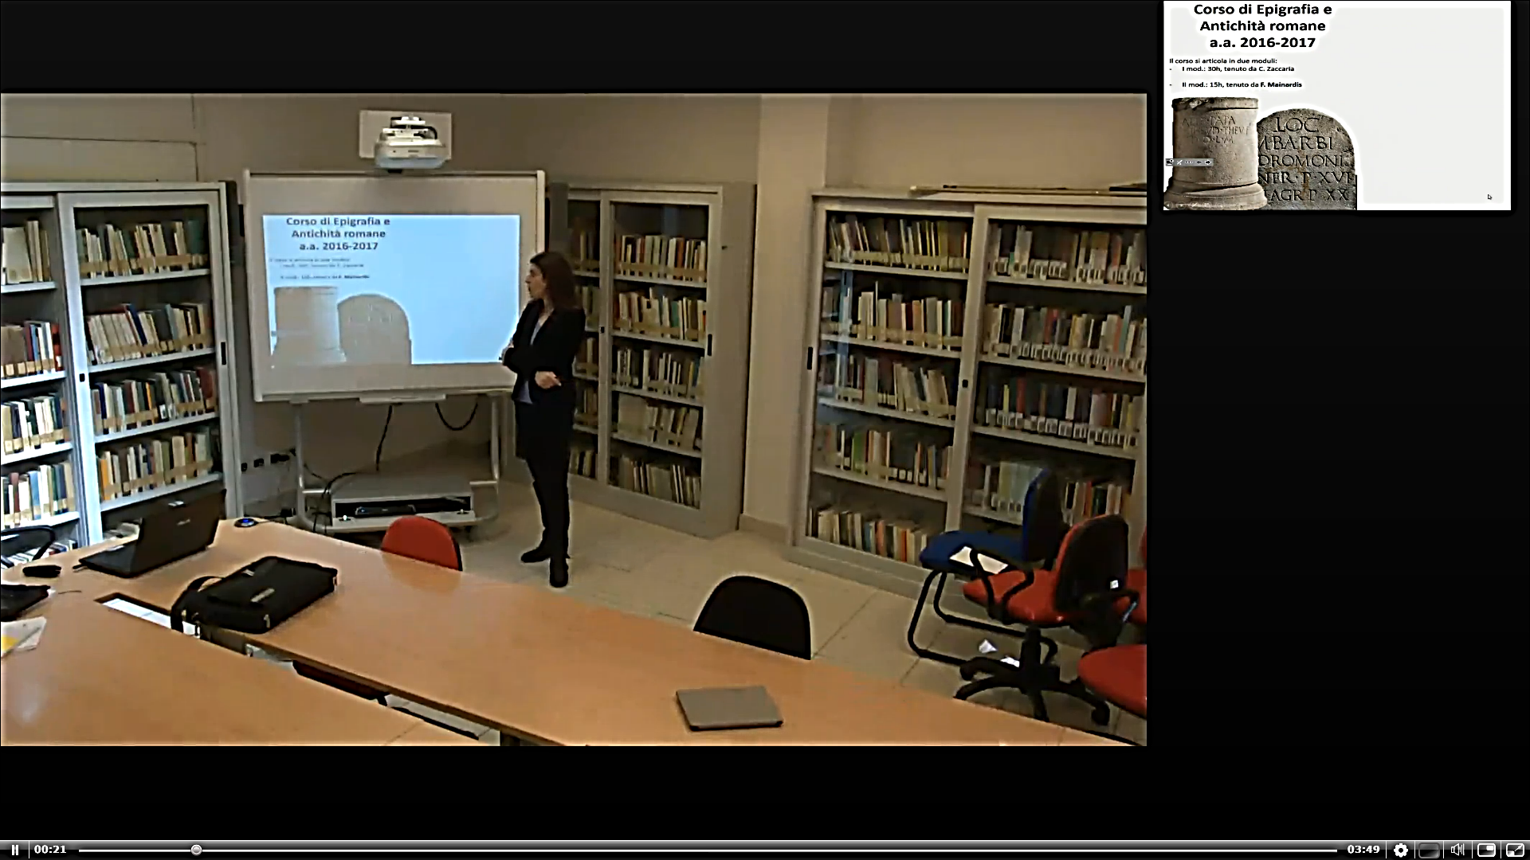
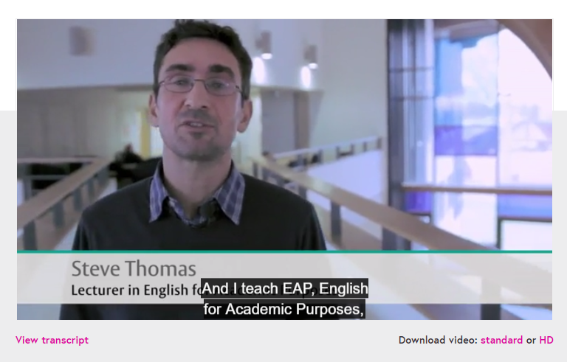
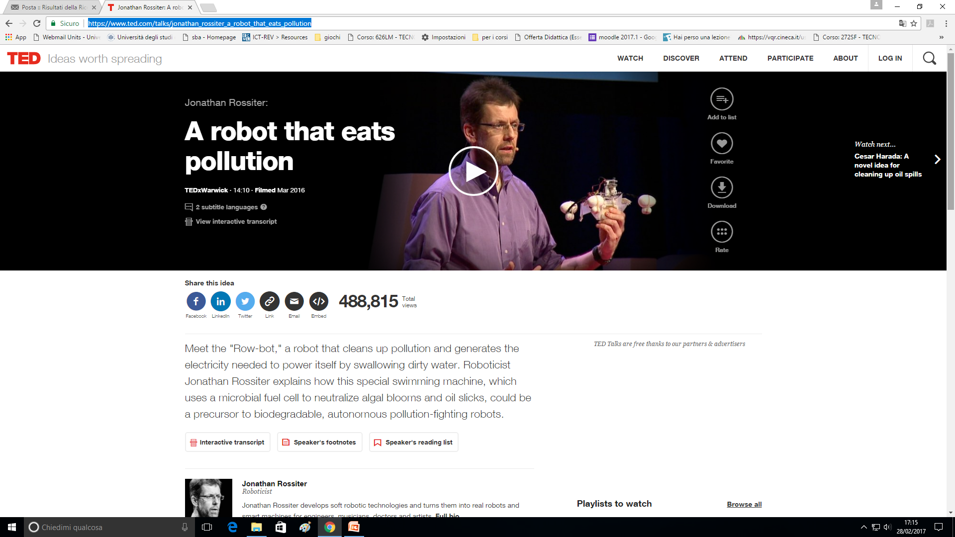
Punto di partenza: indagini sulla lunghezza e contenuto delle lezioni online nei Moocs, OER…

Slide 3

Suggerimenti:
una lezione dovrebbe essere
Short
Con la faccia
Frontale, inclusiva

Slide 4
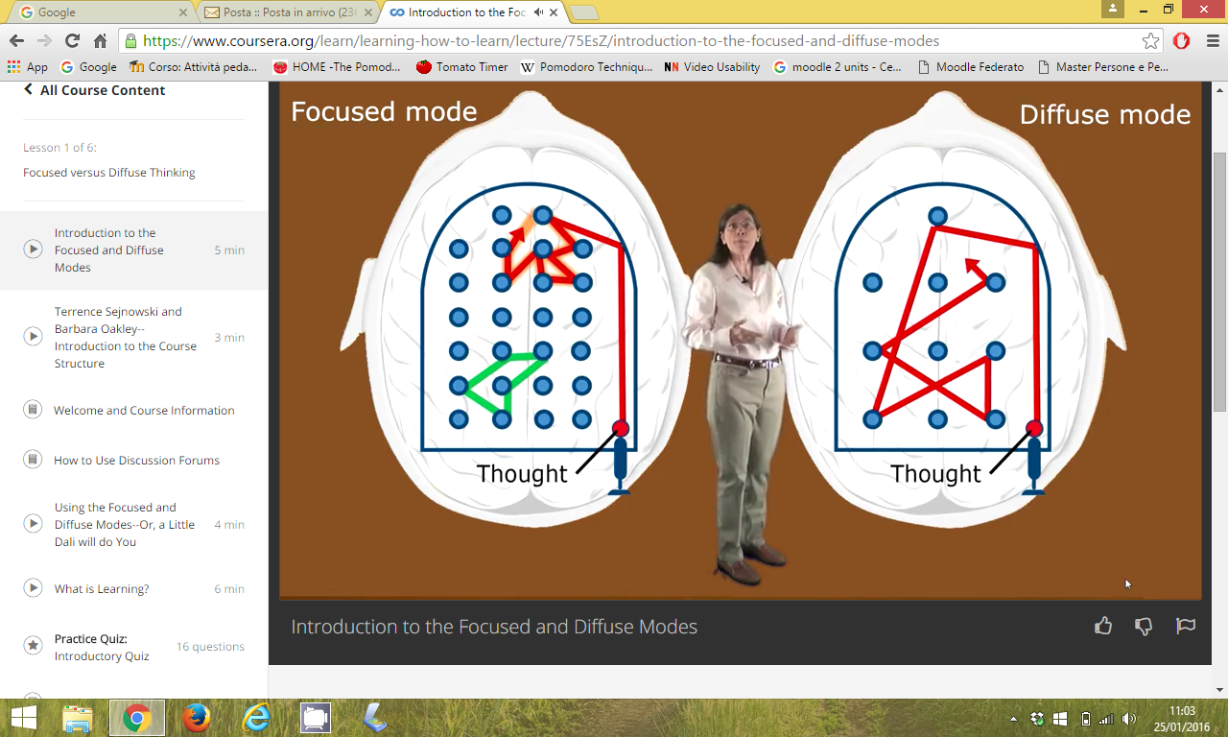
In particolare la gestualità dal Talking Head
https://www.coursera.org/learn/learning-how-to-learn/home/week/1

Slide 5

La figura del parlante
Opportunità (agisce su motivazione e apprendimento)
Fattore di carico cognitivo
Risultati mixed
Contributo trascurato

Slide 6



Scopo dell’indagine
Studio dell’effetto della figura
In particolare si studia la significatività dei gesti prodotti dai docenti videoregistrati.
distinti in due diverse macrocategorie

Slide 7

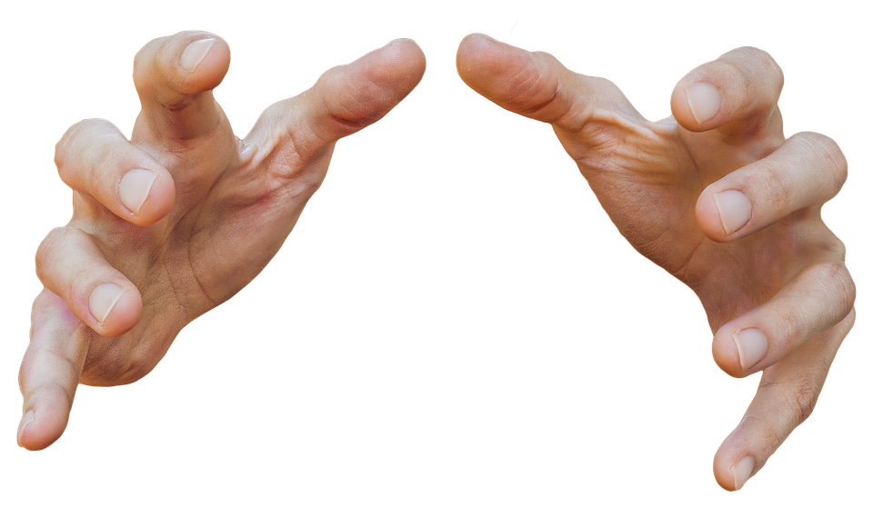
Gesti che forniscono informazioni congruenti e di chiarificazione rispetto al messaggio audio e alle informazioni su schermo.
Gesti con una funzione di tipo espressivo, emotivo, privi di informazioni di contenuto (provocano cc, risposte di orientamento, frequenti switch tra fonti di informazioni)

Slide 8
Le condizioni che presentano maggior apporto informativo dovrebbero risultare quelle che producono esperienze d’uso più ricche e livelli di apprendimento maggiori.
L’efficacia sarà tuttavia collegata alla qualità del contenuto informativo dei gesti accompagnatori.

Slide 9
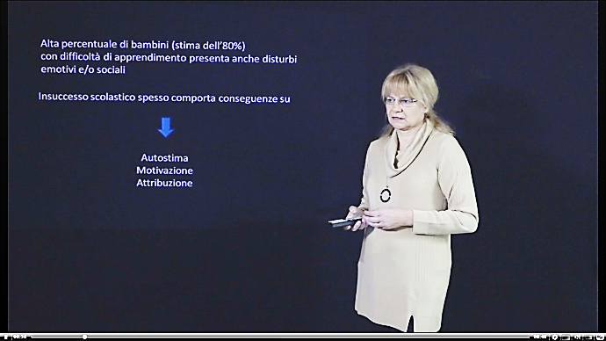
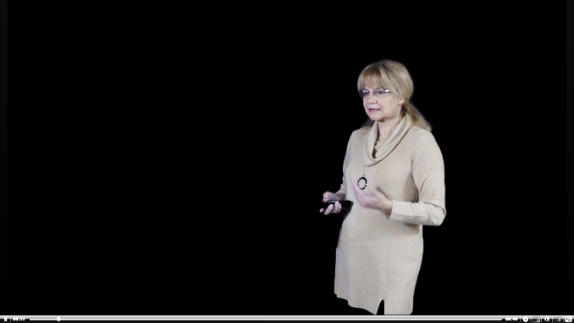
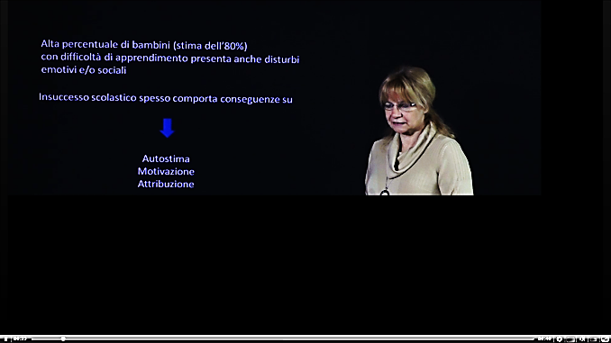
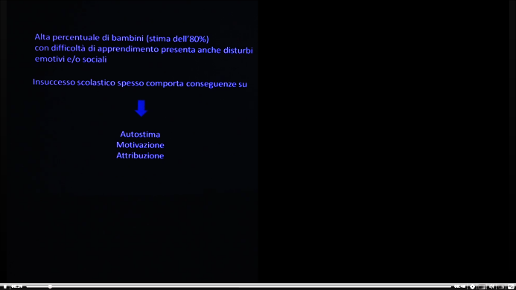
4 condizioni
https://videocenter.units.it/videos/video/925/in/channel/17/

Slide 10
misure
Apprendimento (keyword)
Attenzione
Utilità
Facilità/fatica
Preferenza

Slide 11
Risultati

Slide 12

concludendo
Grazie della collaborazione

